Slide 2
RELATÓRIO DE ATIVIDADES
2º QUADRIMESTRE/2022
MAIO – AGOSTO

Slide 3
Diretoria Executiva
Maio – Agosto/2022
Presidente: Ivoliciano Leonarchik
1 ª Vice-presidente: Cleide Terezinha dos Santos Messias
2º Vice-presidente: Odileno Garcia Toledo
1ª Diretora Administrativa: cargo vago
2º Diretor Administrativo: Fabio de Mello
1º Diretor Financeiro: Sergio Henrique dos santos
2ª Diretora Financeira: Gislaine Galvão Inácio
1º Diretor de Relações Institucionais e Parlamentares: Jonas Welter
2º Diretor de Relações Institucionais e Parlamentares: Roberto Amatuzzi

Slide 4
Diretoria Executiva
Maio – Agosto/2022
1ª Diretora da Macrorregião Leste: Emanuelle de Matos
2ª Diretora da Macrorregião Leste: Marilda Stadikowski Pillissari
1º Diretor da Macrorregião Oeste: cargo vago
2º Diretor da Macrorregião Oeste: Rafael Barboza Santos
1ª Diretora da Macrorregião Norte: Márcia Regina Rossi
2ª Diretora da Macrorregião Norte: Verônica Sanches Gomes
1ª Diretora da Macrorregião Noroeste: Rosângela Guandalin
2ª Diretora da Macrorregião Noroeste: Francielli Martins Lima Dario

Slide 5
Conselho Fiscal
Maio – Agosto/2022
Titulares:
Priscila A parecida Lunardon Godoy Cavenaghi
Wanderson de Oliveira
Amalia Cristina Alves
Suplentes:
André Luiz Campitelli
Melissa Lair Trevizan Gentilin
Bruna Cristina Markevicz

Slide 6
Conselho Consultivo
Maio – Agosto/2022
Presidentes de CRESEMS:
1ª Região de Saúde: Gabriel Modesto de Oliveira
2ª Região de Saúde: Adriane da Silva Jorge de Carvalho
3ª Região de Saúde: Maria Lídia Kravutschke
4ª Região de Saúde: Lorena Aparecida Soares
5ª Região de Saúde: Marcelo Hohl Mazurechen
6ª Região de Saúde: Daiane Metka Ribeiro
7ª Região de Saúde: Odair Chuta
8ª Região de Saúde: Leandro Legramanti
9ª Região de Saúde: Alex Roveda
10ª Região de Saúde: Cleide Terezinha dos Santos Messias
11ª Região de Saúde: Marcelo Francisco de Mattus

Slide 7
Conselho Consultivo
Maio – Agosto/2022
Presidentes de CRESEMS
12ª Região de Saúde: Alethéia Patrícia Bush
13ª Região de Saúde: Vera Lúcia Garcia Baptista
14ª Região de Saúde: Andréia Martins de Souza Vilar
15ª Região de Saúde: Márcia Dal Pozzo Gonzaga
16ª Região de Saúde: Moacir Paludetto Júnior
17ª Região de Saúde: Leiliane de Jesus Martini Lopes Vilar
18ª Região de Saúde: Emanuele Antonia Chede Subtil
19ª Região de Saúde: Odair de Oliveira
20ª Região de Saúde: Marciane Maria Specht
21ª Região de Saúde: Anderson Cato
22ª Região de Saúde: Silvia Bovo Tsechuk

Slide 8
Equipe técnica e administrativa
Maio – Agosto /2022
Secretaria Executiva: Leila Cristina Pilonetto
Coordenação Administrativa: Edilcelli Oliveira Pendraki
Coordenação Técnica: Marina Sidineia Ricardo Martins
Assessoria Técnica: Giorgia Regina Luchese
Assessoria Técnica: Ediane de Fátima Mance
Assessoria de Comunicação: Paulo de Tarso Pires dos Santos
Assessoria Jurídica: Carlos Alexandre Lorga
Assessoria Contábil: Thiago Borges

Slide 9
Equipe técnica e administrativa
Maio – Agosto /2022
Apoiadores Regionais:
Michele Straub;
Fabíola Kmiecik;
Angela Conceição Oliveira Pompeu;
Marcieli Adelaine Pereira Ferreira;
Keullin Cristian Oliboni;
Fernanda Rosilda Loth Braciak;
Mateus Magri;
Nadiane Schlosser;
Carline Slovinski Acordi Garcia;
Lilian Welz;
Ellen Alessandra de Souza Jesus;
Regina Vasconcelos Ulian Peron;
Marcia Vicentina Ricardo Benedet;
Carla Daniele de Oliveira;
Mauro Sérgio de Araújo;
Juliana Ferreira Canassa Campitelli;
Rodrigo Luiz Brassarotto Luppi;
Eloa Baptistone Wada Helbel;
Wagner Mancuso Faria;
Andreia Bento Maria Scudeller;
Francisco Leônidas Carneiro Junior;
João Felipe Marques da Silva.

Slide 10
COSEMS-PR
Missão
O Cosems tem por finalidade lutar pelo fortalecimento e autonomia dos municípios na área da saúde.
Visão
Ser uma entidade modelo no país pela sua organização e funcionamento, sendo interlocutor e suporte dos gestores municipais nas políticas públicas de saúde no estado do Paraná.
Valores
Ética, transparência, comprometimento, qualidade e solidariedade.

Slide 11
Diretrizes 2022
O COSEMS-PR busca por meio das diretrizes orientativas do processo de trabalho, responder às necessidades prioritárias da Educação na Saúde, do Apoio Institucional, da Gestão Colegiada e da Gestão Organizacional, diretrizes estas que são interdependentes e se relacionam nas diversas ações e atividades desenvolvidas para sua execução.

Slide 12
Diretriz 1
Educação na Saúde
Objetivo:
Promover e estimular a Educação na Saúde com vistas à qualificação da atenção e gestão do SUS para gestores, equipes técnicas municipais, equipe COSEMS.

Slide 13
Diretriz 2
Apoio Institucional
Esta diretriz trata de uma agenda permanente e é composta de ações/atividades dos membros da equipe técnica do COSEMS, em especial dos apoiadores regionais, visando garantir a direcionalidade das ações que a equipe deverá desenvolver durante o ano de 2022.
Objetivo:
Realizar o apoio institucional aos gestores visando o fortalecimento da governança regional.

Slide 14
Diretriz 3
Gestão Colegiada
Objetivo:
Efetivar a participação dos membros da diretoria, conselho fiscal, conselho consultivo e equipe técnica do COSEMS, bem como dos demais gestores municipais de saúde, nas instâncias de articulação interfederativa e interinstitucional com garantia de decisão colegiada do Cosems-PR.

Slide 15
Diretriz 4
Gestão Organizacional
Objetivos:
Atender as finalidades previstas no estatuto do Cosems-PR, para o pleno funcionamento da entidade, como interlocutora e suporte na busca pelo fortalecimento e autonomia dos municípios.
Garantir a organização e transparência nas ações da instituição, bem como imprimir maior qualidade aos serviços prestados.

Slide 16
Relatório de Atividades 2º Quadrimestre - 2022
Atividades realizadas em cada uma das diretrizes, considerando o Plano de Trabalho do Cosems:
Educação na Saúde – Atividades educativas dirigidas à equipe Cosems, gestores e equipes técnicas municipais, por meio de oficinas, reuniões temáticas e outros.
Apoio Institucional – Reuniões com diversos atores: Cresems, Consórcios, Comissão Intergestores Regionais (CIR), prestadores de serviços, hospitais, conselhos de saúde, implantação de protocolos, apoio aos instrumentos de gestão, COE-regionais, organização e participação em eventos e outros.
Gestão Colegiada – Reuniões: Cosems, CIB estadual, CIT, Grupos Técnicos (GT) estaduais e nacionais, articulação com órgãos de controle externo, associações de prefeitos, de consórcios, Ministério da Saúde e outros parceiros.
4. Gestão Organizacional – Manutenção do apoio institucional; organização
do processo de trabalho, manuais e rotinas.

Slide 17
Relatório de Atividades
2º Quadrimestre - 2022
Diretriz 1 Educação na Saúde | Diretriz 2 Apoio Institucional | Diretriz 3 Gestão Colegiada | Diretriz 4 Gestão Organizacional | Total de atividades relacionadas às Diretrizes
587 participações* *Contabilização de cada um dos 22 apoiadores em cada atividade desenvolvida relacionada a esta diretriz. Não contabilizado as participações da coordenação e assessoria técnica. | 645 participações/ atividades registradas -------------------- 78 reuniões de CRESEMS -------------------- 68 reuniões de CIR | 454 participações* Não contabilizadas as participações da coordenação, assessoria técnica, diretoria e secretaria executiva do Cosems. | Atividades para manutenção e funcionamento técnico e administrativo do COSEMS; Organização para garantir a participação dos membros da diretoria, gestores municipais e equipes técnicas nas atividades de educação na saúde e gestão colegiada; Organização Congresso do Cosems; Outras atividades. | 1786* ----------------- * Atividades que envolveram a participação presencial ou remota de membros da equipe técnica do Cosems (apoiadores, coordenação e assessoria técnica).
OBS: As atividades contabilizadas são relatadas individualmente pelos membros da equipe.

Slide 18
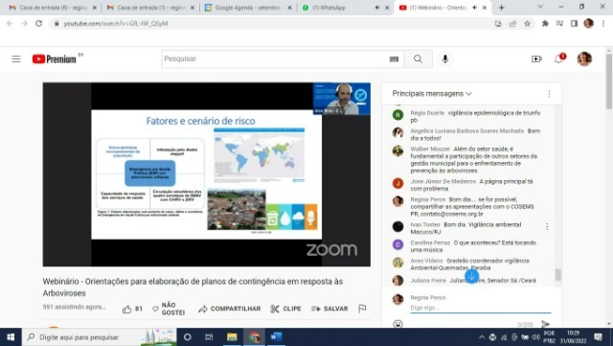
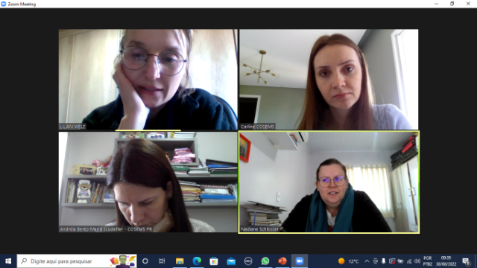
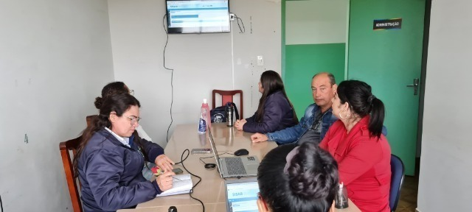
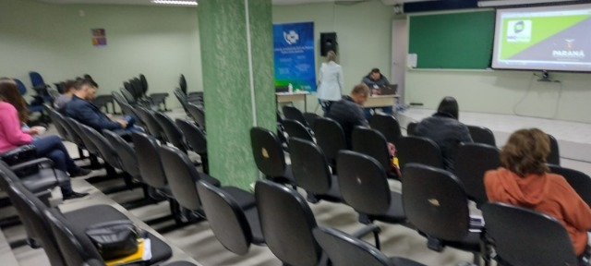
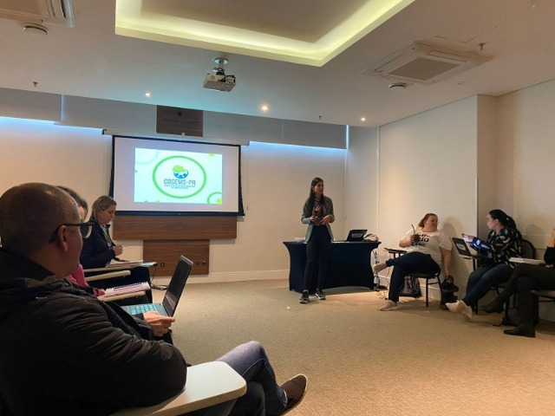
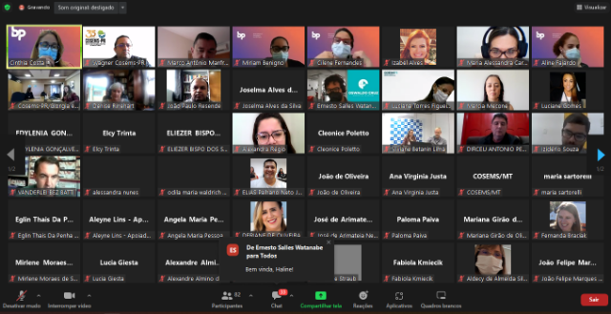
Educação na Saúde: a equipe na prática...
Participação de capacitações -
Webnário Arboviroses
Atividades entre apoiadores das macrorregiões
Atividades de Educação na Saúde com Municípios – Previne Brasil, Conselheiro Mairink
Atividades de Educação na Saúde em parceria com RS – Provigia – União da Vitória
Atividades de educação com a equipe técnica
Atividades de formação da Rede Colaborativa

Slide 19
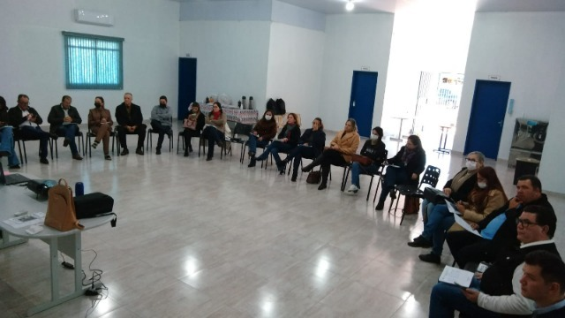
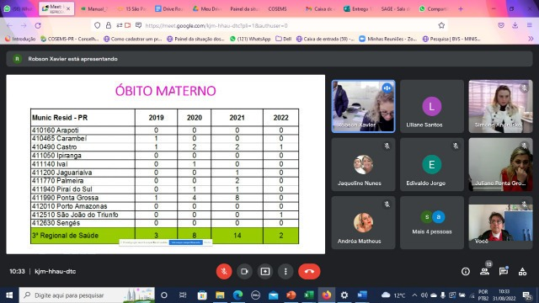
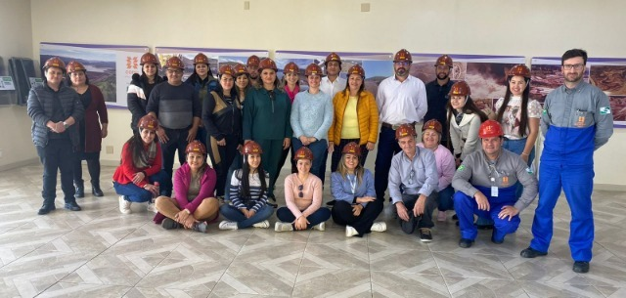
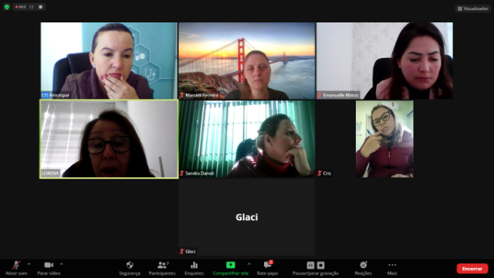
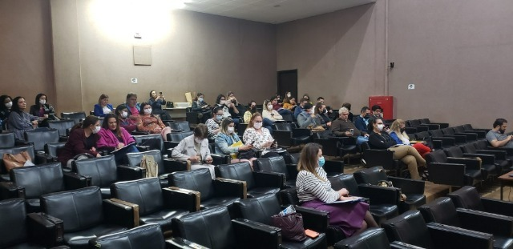
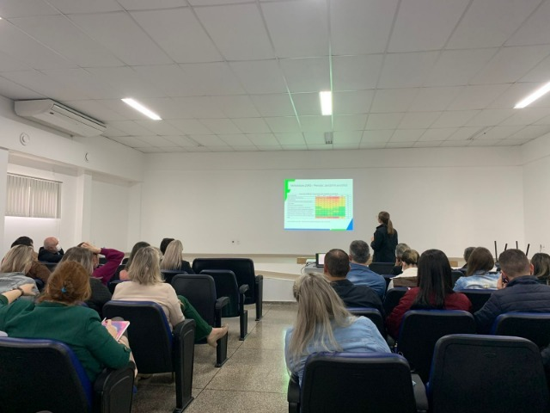
Apoio Institucional: a equipe na prática...
Reuniões de Cresems - Ivaiporã
Reuniões de CIR – Ponta Grossa
Visitas e reuniões técnicas com municípios – Caminhos do Cresems, Pinhão
Reuniões com consórcios de saúde – CIS AMCESPAR, Irati
Reuniões temáticas – capacitações com municípios – Oficina saúde Mental - Londrina
GT e outros fóruns regionais – GT RAU, Toledo

Slide 20
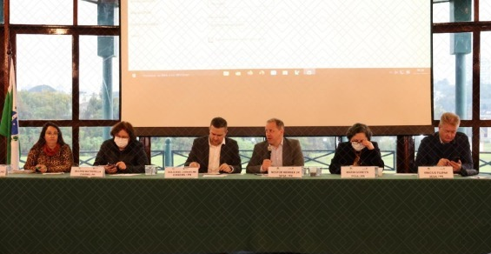
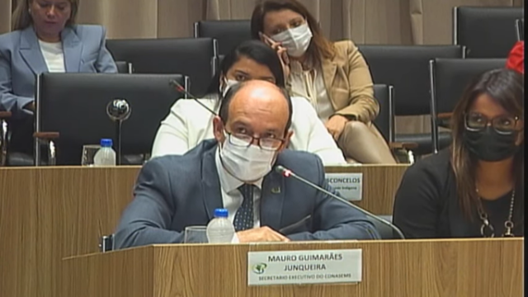
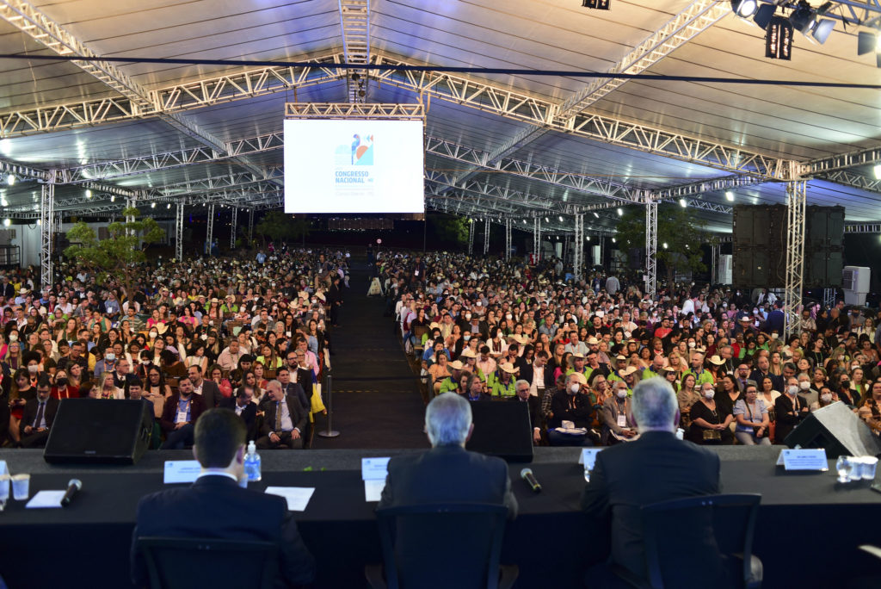
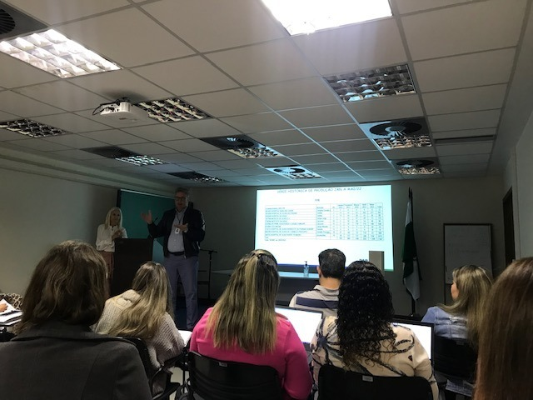
Gestão Colegiada: a equipe na prática...
Reuniões do Cosems-PR
Reuniões CIB-PR
Acompanhamento reuniões CIT
Congresso Conasems
Alinhamento interinstitucional - PRI
Grupos Técnicos e outros fóruns de discussão

Slide 21
Considerações sobre a atuação do COSEMS-PR no período
Esse período foi marcado por eventos importantes: encontros da equipe técnica, no processo interno de EPS; discussão sobre financiamento da APS com a presença do Ministério da Saúde no estado; retomada das discussões para a elaboração do PRI com encontro entre Sesa e Cosems, com a participação de consultores do Proadi para alinhamento interinstitucional; Congresso do Conasems; discussões regionais e macrorregionais sobre o Plano de Atenção à Saúde da Pessoa com Deficiência; alinhamento sobre planos municipais para o enfrentamento às arboviroses; discussões sobre Programa Opera Paraná e sistema de regulação; oficinas do PlanificaSUS e outros encontros. Além destes, é importante citar a atenção dada às atividades desenvolvidas a partir das necessidades loco-regionais. Essas ações demonstram o compromisso do Cosems com a execução do seu Plano de Trabalho, alinhando a prática da diretoria e das equipes técnica e administrativa com as diretrizes e objetivos propostos.

Slide 22
Considerações sobre a atuação do COSEMS-PR no período
Para o próximo quadrimestre temos vários desafios à transpor: continuidade das discussões e encaminhamentos em relação às Linhas de Cuidado da Rede de Atenção à Saúde do estado, especialmente a Linha de Cuidado à Saúde Materno Infantil; efetivação do funcionamento do Grupo de Trabalho da Atenção Ambulatorial Especializada para discussões mais pontuais em relação outras linhas de cuidado como a da oftalmologia, por exemplo; continuidade das ações do PRI...
Neste contexto, manter o diálogo aberto entre Sesa e Cosems, tanto nas instâncias bipartite como nas instâncias regionais (CIR), é fundamental.
Os Cresems exercem papel importante no subsídio para esses diálogos e precisam continuar sendo fortalecidos pela ação das gestores municipais em conjunto com apoiadores regionais.

Slide 23
Considerações sobre a atuação do COSEMS-PR no período
Para além desses desafios, nosso 3º quadrimestre deverá ser marcado pela realização do Congresso do Cosems-PR, para o qual as inscrições já foram iniciadas. Dentro do Congresso esperamos a troca de saberes e experiências e contaremos com a Mostra de Experiências Exitosas, onde serão apresentadas 100 experiências municipais e 6 experiências do apoio regional do Cosems, selecionadas dentre as 415 experiências inscritas.
Esse é o trabalho contínuo e comprometido da gestão municipal, que faz do Cosems uma instituição viva e comprometida com a defesa do SUS.

